Slide 1

AI编译器-系列之前端优化
图层 IR
ZOMI

Slide 2
Talk Overview
PyTroch 2.0 新特性
2.0 新特性回顾
PyTorch 2.0 安装与新特性使用
PyTorch 2.0 对厂商的启发和思考
TorchDynamo 解读
TorchDynamo 特性
TorchDynamo 实现方案
AOTAutograd 解读
AOTAutograd 效果
AOTAutograd 实现方案
TorchInductor 新特性
Triton 使用解读
Triton 深度剖析

Slide 3
Talk Overview
计算图的表示
计算图的基本构成
静态计算图和动态计算图
AI 框架如何生成计算图
对 AI 编译器的作用

Slide 4
计算图基本构成

Slide 5
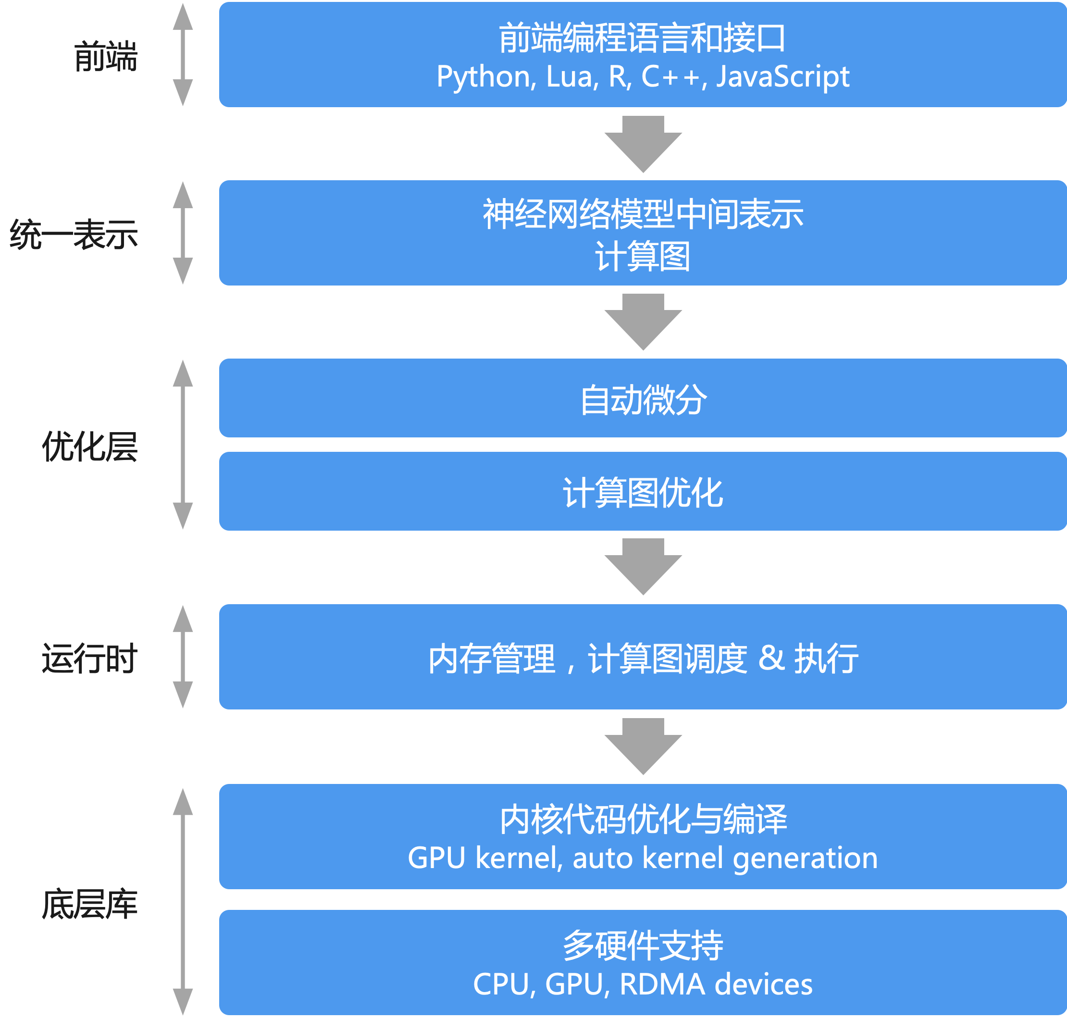
Computation graph
用来表示深度学习网络模型在训练与推理过程中计算逻辑与状态
AI框架在后端会将Python构建网络模型前向与反向梯度计算以计算图的形式来表示
由基本数据结构张量 (Tensor) 和基本运算单元算子 (Operator) 构成
计算图中常用节点来表示算子，节点间的有向线段来表示张量状态，同时也描述了计算间的依赖关系

Slide 6
基于计算图的AI框架：基本组成
基本数据结构：Tensor 张量
Tensor 形状： [2, 3, 4, 5]
元素类型：int, float, string, etc.
基本运算单元：Operator 算子
由最基本的代数算子组成
根据深度学习结构组成复杂算子
N个输入Tensor，M个输出Tensor
Add | Log | While
Sub | MatMul | Merge
Mul | Conv | BroadCast
Div | BatchNorm | Reduce
Relu | Loss | Map
Floor | Sigmoid | …..

Slide 7
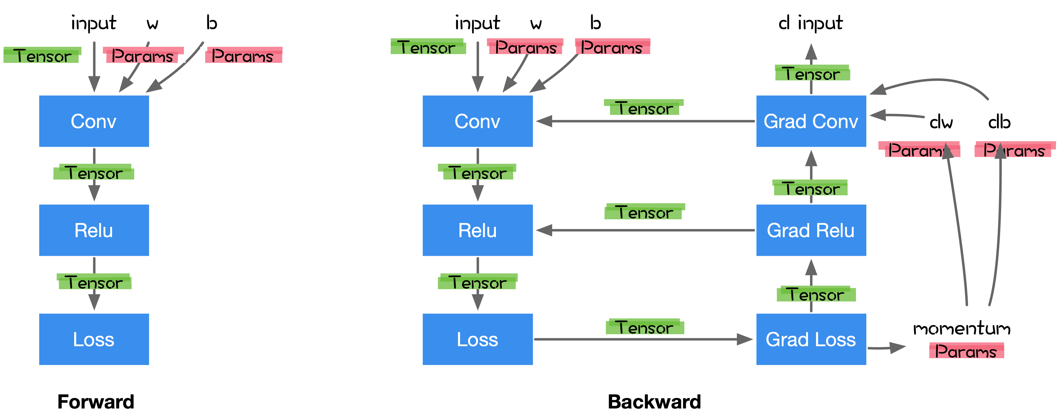
基于数据流图（DAG）的计算框架
DAG 表示计算逻辑和状态
节点代表 Operator
边代表 Tensor
特殊的操作
如：For/While 等构建控制流
特殊的边
如：控制边表示节点间依赖

Slide 8
AI框架如何
生成计算图？

Slide 9
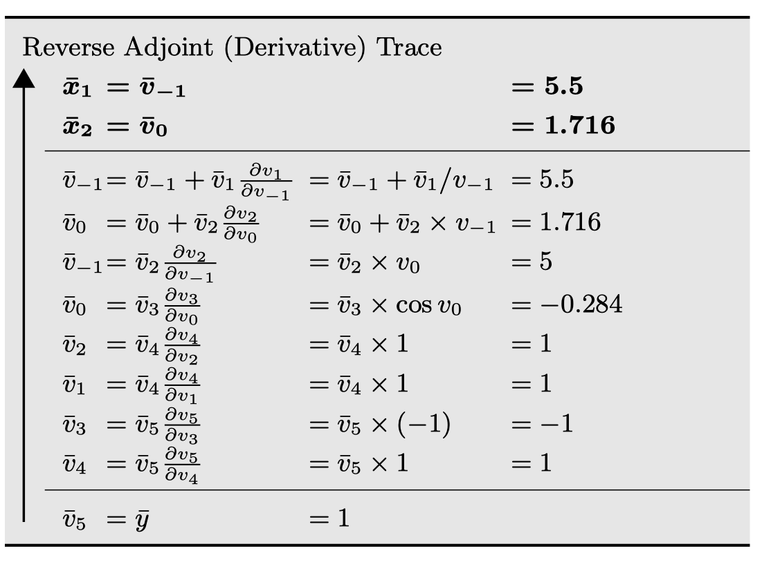
计算图和自动微分
有向无环图（DAG, Directed Acyclic Graph）

Slide 10
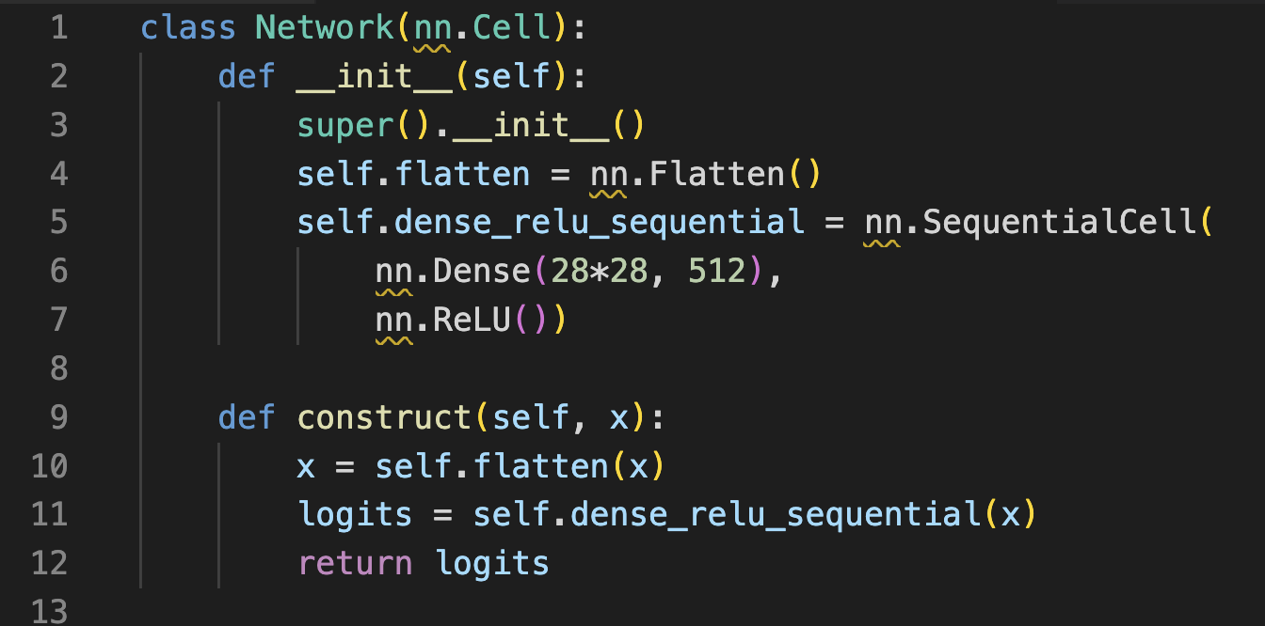
AI框架生成静态计算图
静态图模式下：使用前端语言定义模型形成完整的程序表达后，不使用前端语言解释器进行执行，将前端描述的完整模型交给AI框架。AI框架先对API代码分析，获取网络层之间的连接拓扑关系以及参数变量设置、损失函数等，接着用静态数据结构来描述拓扑结构及其他神经网络模型组件。

Slide 11
AI框架生成动态计算图
动态图采用前端语言自身的解释器对代码进行解析，利用AI框架本身的算子分发功能，算子会即刻执行并输出结果。动态图模式采用用户友好的命令式编程范式，使用前端语言构建神经网络模型更加简洁。
优点：动态图模式灵活的执行计算特性，动态生成可以使用前端语言的原生控制流，充分发挥前端语言的编程友好性特性。
缺点：不过动态生成中完整的网络结构在执行前是未知的，不能使用静态图中的图优化技术来提高计算执行性能。

Slide 12
动态图和静态图

Slide 13
动态图和静态图比较
特性 | 静态图 | 动态图
即时获取中间结果 | 否 | 是
代码调试难易 | 难 | 简单
控制流实现方式 | 特定的语法 | 前端语言语法
性能 | 优化策略多，性能更佳 | 图优化受限，性能较差
内存占用 | 内存占用少 | 内存占用相对较多
部署能力 | 可直接部署 | 不可直接部署

Slide 14
动态图转换为静态图
基于追踪转换 ：以动态图模式执行并记录调度的算子，构建和保存为静态图模型。
基于源码转换 ：分析前端代码将动态图代码自动转为静态图代码，底层使用静态图执行运行。

Slide 15
动态图转换为静态图
PyTorch 1.X
TorchScript
Torch JIT
Torch FX
Lazy Tensor
PyTorch 2.0
TorchDynamo

Slide 16
Benefit（I）：方便底层编译优化
统一表示来描述神经网络训练的全过程
可以序列化保存，不需要再次编译前端源代码

Slide 17
对编译器作用

Slide 18
图优化
计算图的出现允许 AI 框架在执行前看到深度学习模型定义全局信息
计算图作为 AI 框架中的高层中间表示，可以通过图优化 Pass 去化简计算图或提高执行效率
利用反向微分计算梯度通常实现为数据流图上的一个优化 Pass

Slide 19
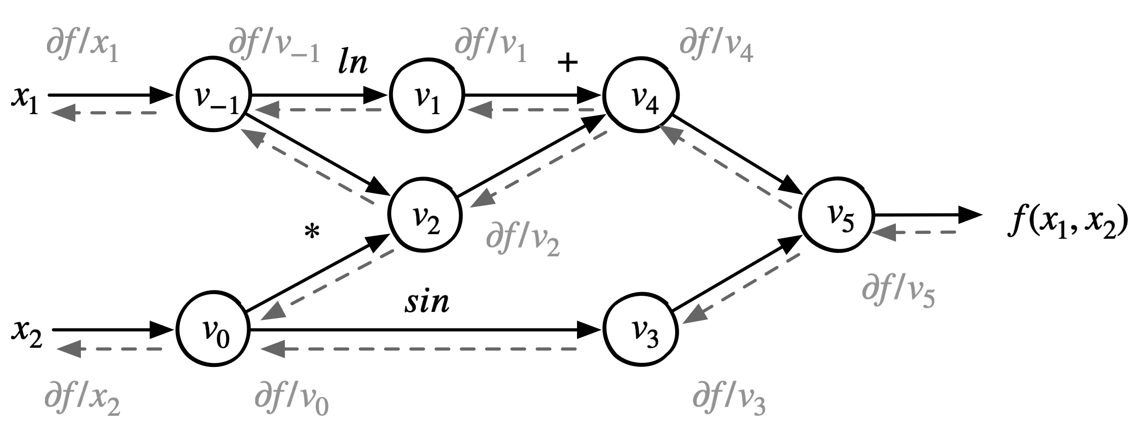
图优化
常量折叠
常量传播
算子融合
表达式简化
表达式替换
公共子表达式消除
…

Slide 20
Benefit（I）：方便底层编译优化
统一表示来描述神经网络训练的全过程
可以序列化保存，不需要再次编译前端源代码
将神经网络模型中间表示转换为不同硬件代码
直接部署在硬件上，提供高效的推理服务
编译期可对计算过程的数据依赖进行分析：
简化数据流图
动态和静态内存优化
预计算算子间的调度策略
改善运行时Runtime性能

Slide 21
Benefit（II）：分层优化，便于扩展
切分出三个解耦的优化层：
计算图优化
运行时调度优化
算子/内核执行优化
新网络模型结构/新训练算法，扩展步骤：
计算图层添加新算子
针对不同硬件内核，实现计算优化
注册算子和内核函数，运行时派发硬件执行

Slide 22
Cons
静态图+AI编译器流程：
生成采用先编译后执行的方式，编译阶段和执行阶段分离，前端语言构建的神经网络模型经过编译后，计算图结构便固定执行阶段不再改变
Cons：
使用前端语言编写神经网络模型以及定义模型训练过程代码较为繁琐，掌握图控制流方法有一定学习成本，因此熟练掌握并使用静态图模式对于初学者并不友好
经过优化用于执行的计算图结构与原始代码有较大的差距，导致代码中的错误难以定位到准确位置，增加了代码调试难度。在神经网络模型开发迭代环节，不能即时打印中间结果。
在源码中添加输出中间结果的代码，需要将源码重新编译，再调用执行器才能获取相关信息，降低了代码调试效率。

Slide 23
What about The Future？
TorchDynamo能够解决99%的场景问题吗？
MindSpore的优化主要针对静态图+AI编译器，动态图转静态图+AI编译器是否有更好的方案？

Slide 24
Inference

Slide 25
Notes:
25

